Slide 1
SVN integrado con eclipse

Slide 2
Subversive puede simplemente instalarse desde dentro de Eclipse mediante el gestor de actualizaciones. Todo lo que el usuario debe hacer es señalar simplemente el gestor de actualizaciones para el sitio de actualización local o remoto. Para instalar Subversive:
Instrucciones de instalación Subversive

Slide 3
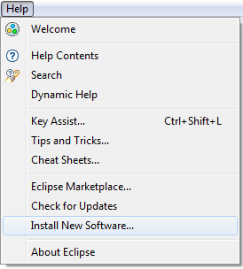
Inicie Eclipse y seleccione la opción del menú "Ayuda> Install Nuevo software ... '

Slide 4
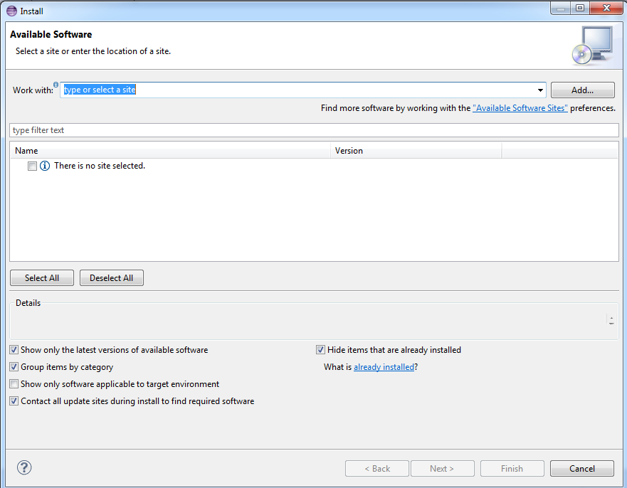
Entonces seleccione el repositorio de software común, o si necesita instalar Subversive solamente, usted puede añadir directamente del sitio de actualizaciones Subversive pulsando 'Add' botón.

Slide 5
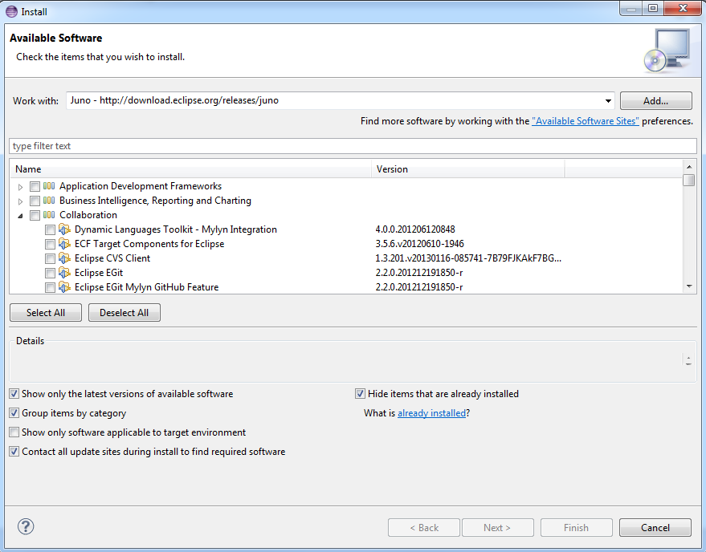
En el diálogo que aparece, seleccione un sitio de actualización de la publicación simultánea de pre-configurado en el trabajo con el combo-box. Por ejemplo, para el lanzamiento de Juno, seleccione la opción "Juno - http://download.eclipse.org/releases/juno" sitio de actualización.

Slide 6
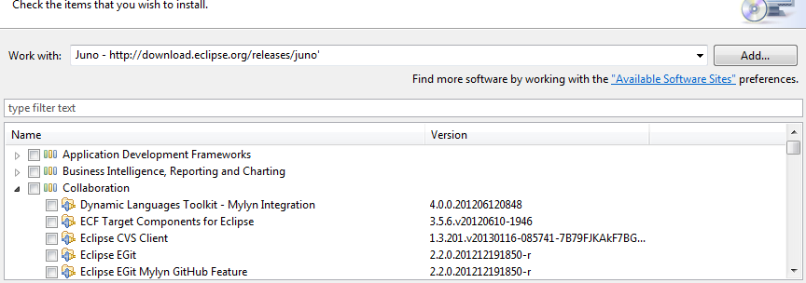
Espere unos segundos hasta que el contenido del sitio de actualización seleccionada se muestra bajo el combo-box Ampliar la colaboración en grupo y seleccione las características subversivas que desea instalar. Se precisan determinadas características subversivas si quieres trabajar con SVN, otros son opcionales y ofrecen alguna funcionalidad adicional. Puede omitir las características opcionales, si lo desea

Slide 7
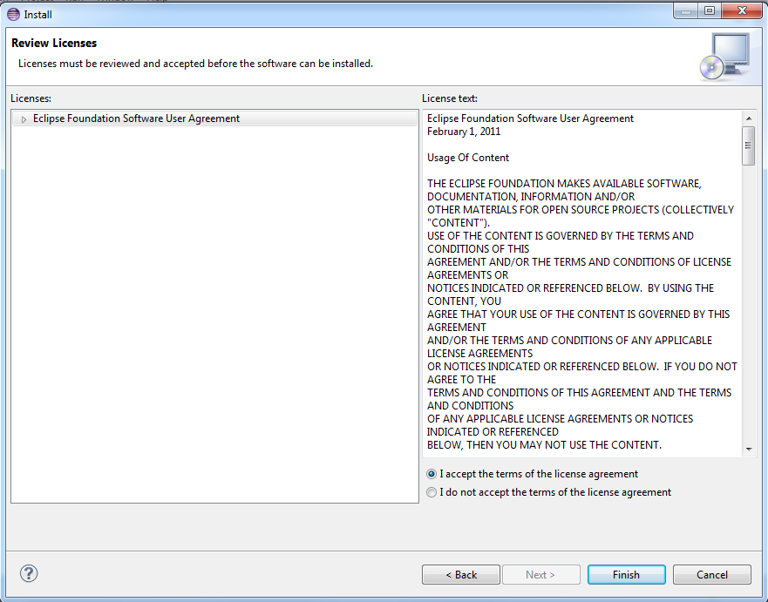
Siga los siguientes pasos para instalar las características subversivas seleccionados utilizando el procedimiento estándar de instalación de plug-in. Reinicie Eclipse después de la instalación se ha completado.

Slide 8
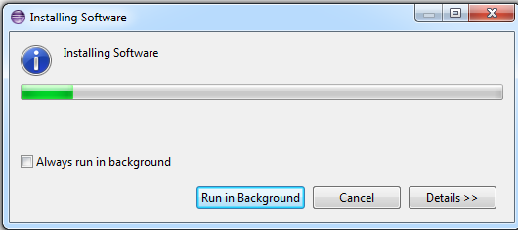
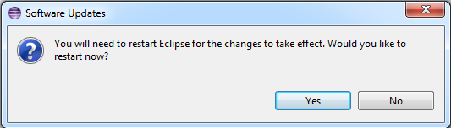
Esperamos unos segundos
Y finalmente pulsamos Yes

Slide 9
Configuración del Repositorio

Slide 10
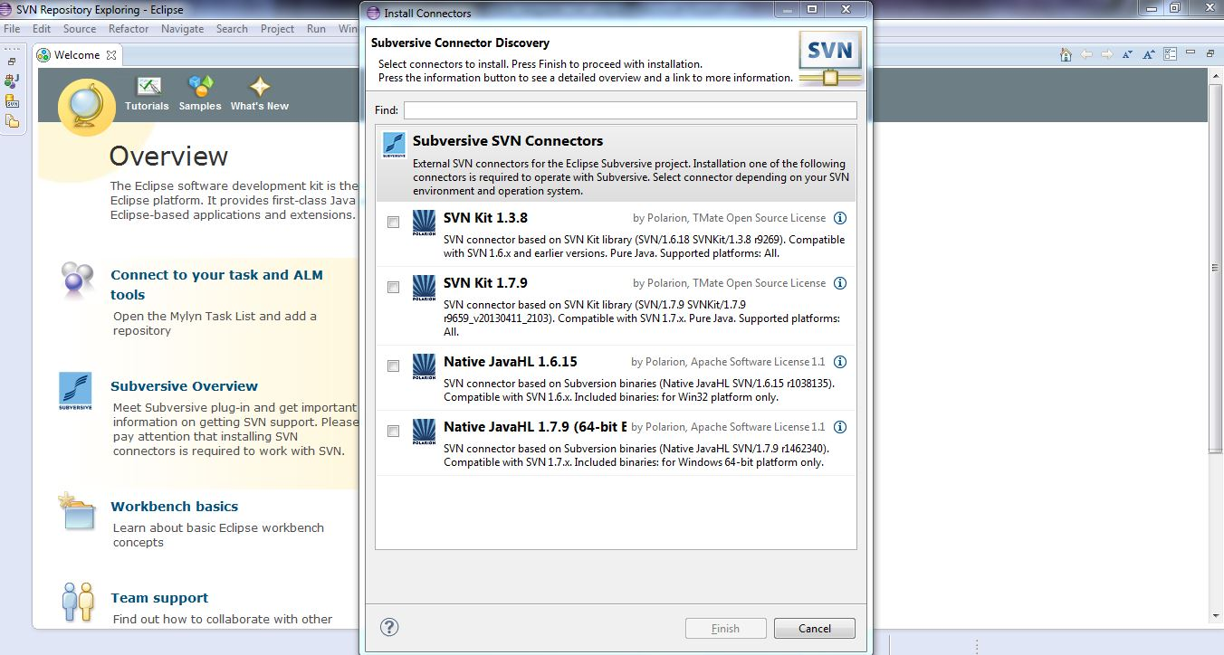
Una vez el eclipse se reinicie nos aparecerá el siguiente mensaje, solicitándole que instale uno de los conectores. En este caso instalaremos SVN Kit 1.7.9

Slide 11
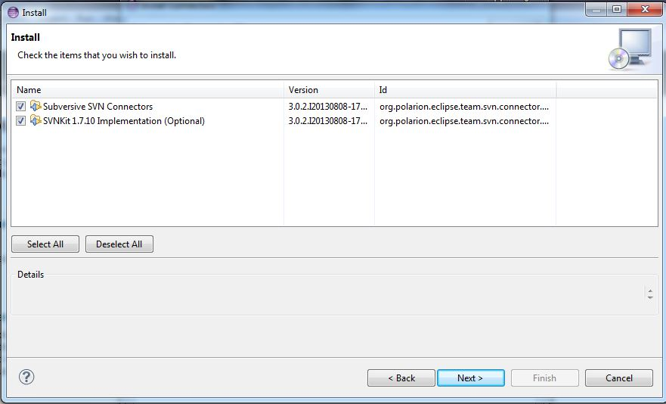
Nos aparece el siguiente mensaje, que nos muestra qué es lo que vamos a instalar, y pulsamos Next y aceptamos los términos

Slide 12
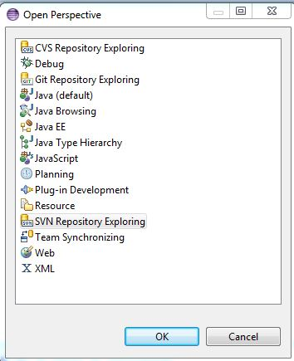
Para configurar el repositorio accedemos a la vista SVN Repository Exploring. Para ello pulsamos Window -> Open Perspective -> Others… Y la seleccionamos como se muestra en la imágen

Slide 13
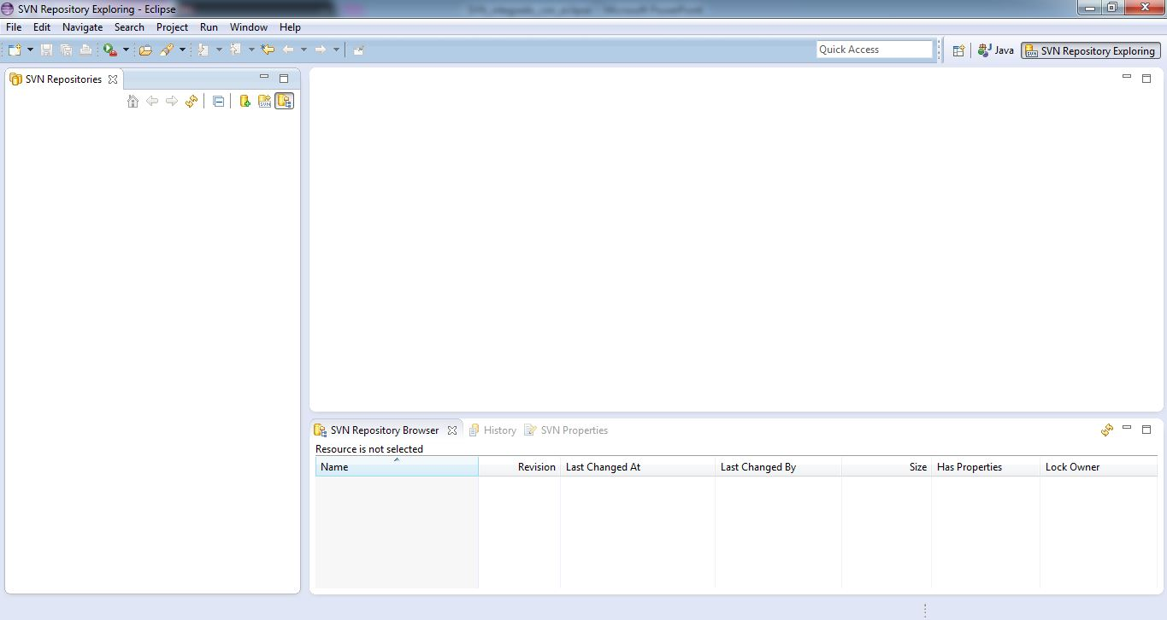
Ahora el interfaz de eclipse presentará la siguiente forma:

Slide 14
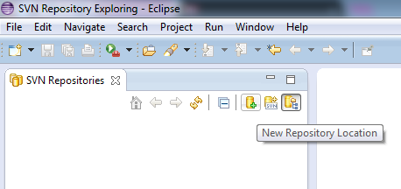
Pulsamos en el icono

Slide 15
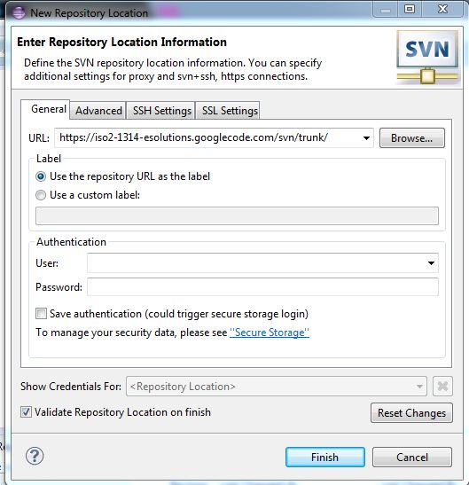
La ventana que aparece es la que se muestra en la imagen. La URL solicitada es la que se nos proporciono al crear nuestro proyecto en GoogleCode En Authentication incluimos nuestro usuario y contraseña, también proporcionado en el Source del repositorio

Slide 16
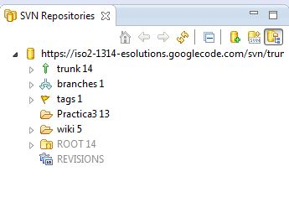
De esta forma ya tenemos nuestro repositorio configurado

Slide 17
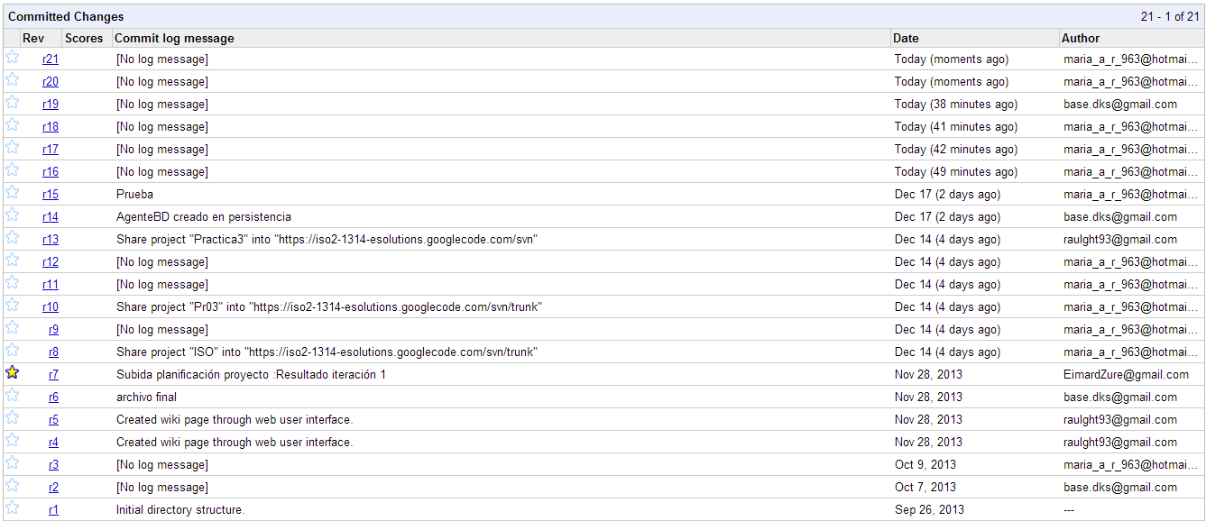
Evolución de cambios
En la siguiente imagen se muestra la serie de cambios que hemos ido realizando a lo largo del proyecto.

